Slide 1
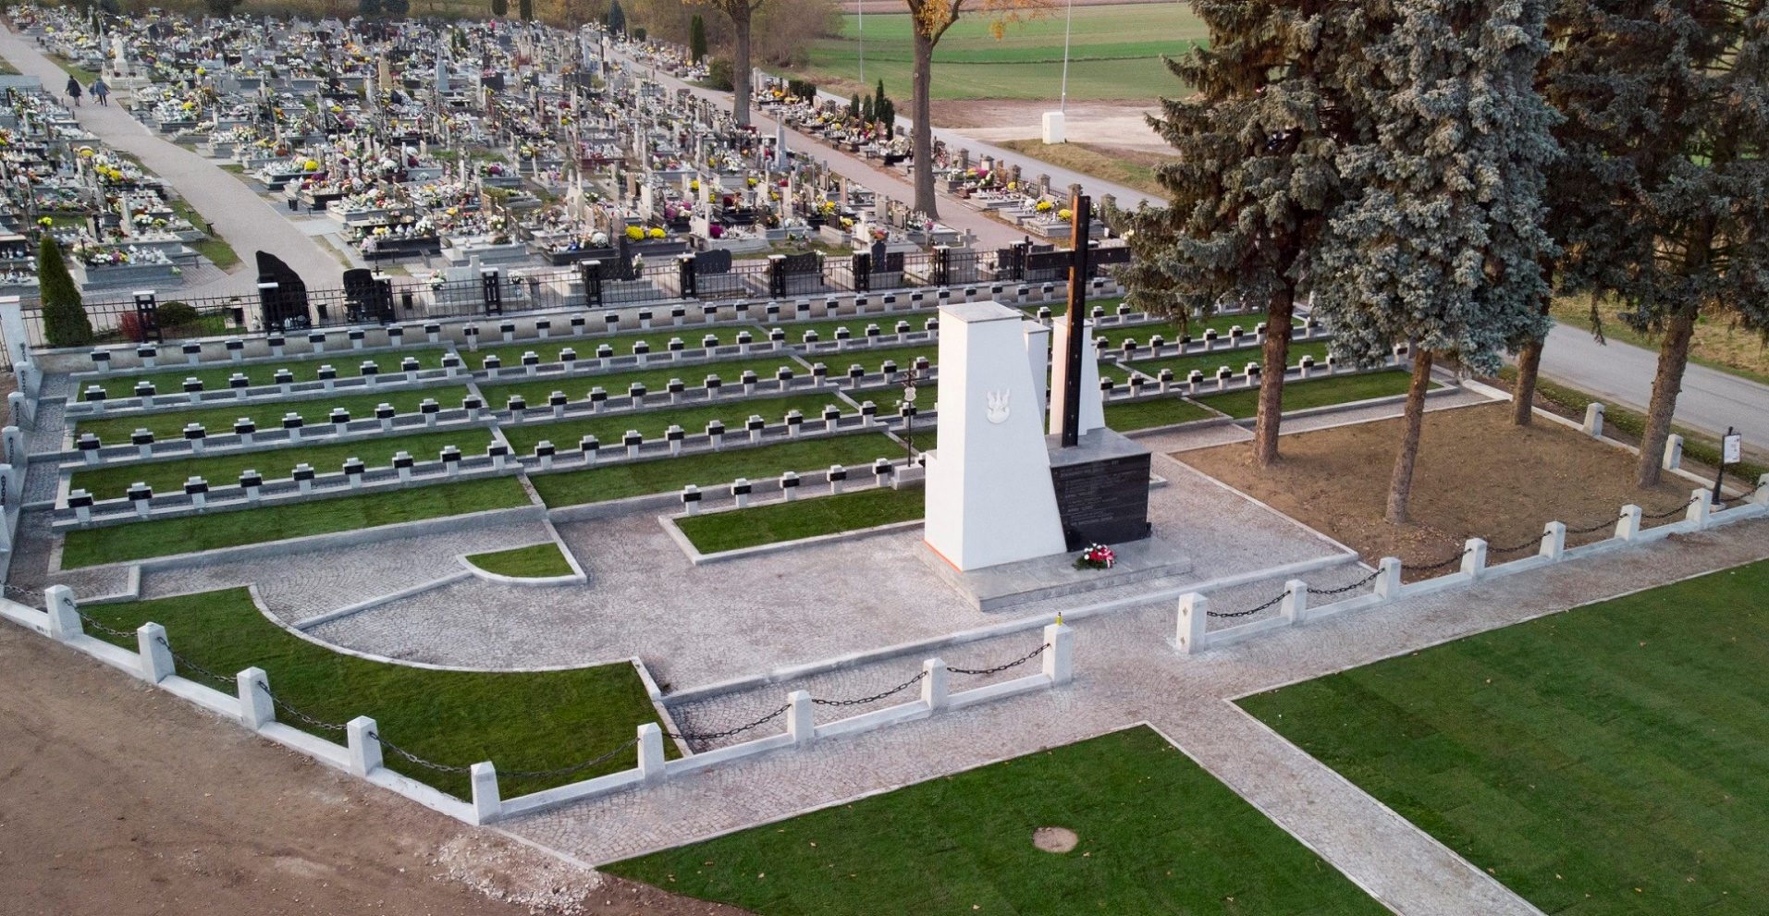
Cmentarz wojenny żołnierzy polskich z II wojny światowej
w Milejowie

Slide 2
"Pamiętajmy o Bohaterach!"
czyli historia zapisana w krzyżach.

Slide 3
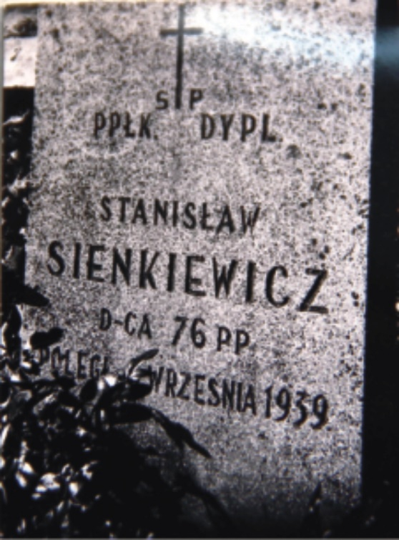
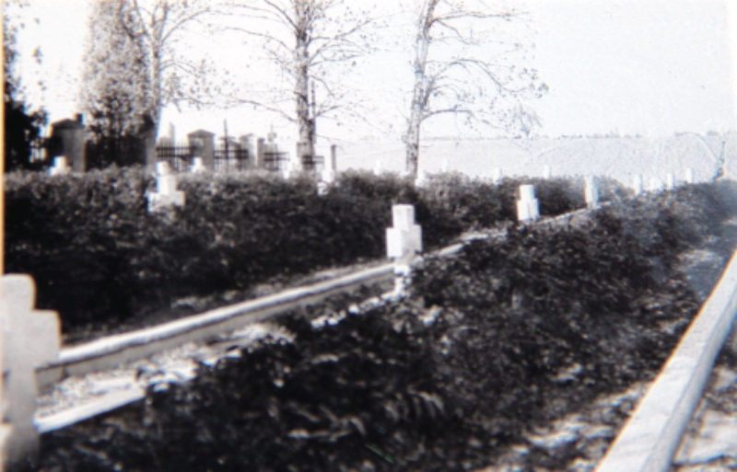
W 1939 po zaciętych i krwawych walkach o Rozprzę, Piotrków Trybunalski i tzw. szosę piotrkowską rozpoczęto pierwsze pochówki polskich żołnierzy. Większość rannych w czasie walk została bestialsko dobijana lub rozjeżdżana czołgami. Dlatego straty polskie były tak duże.
Łącznie cmentarz stał się miejscem spoczynku 631 żołnierzy:
- 76. LIDZKIEGO PUŁKU PIECHOTY IM. L. NARBUTTA
- 29. GRODZIEŃSKIEJ DYWIZJI PIECHOTY
- 86. MOŁODECZNIAŃSKIEGO PUŁKU PIECHOTY
- 19. WILEŃSKIEJ DYWIZJI PIECHOTY
ARMII „PRUSY”
- 11 BAONU STRZELCÓW WOŁYŃSKIEJ BRYGADY KAWALERII ARMII „ŁÓDŹ”.
W roku 1967 na cmentarzu został postawiony obelisk oraz wykonane betonowe kwatery mogił.
Cmentarz w roku 1967.
wnętrze przed remontem

Slide 4
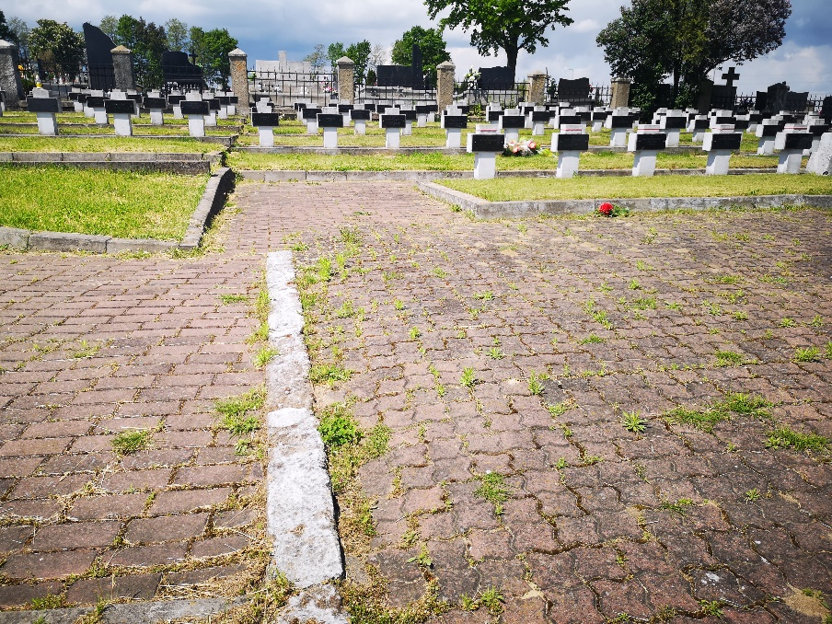
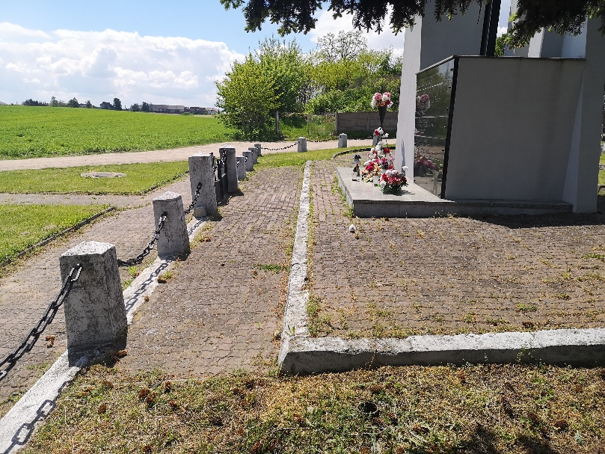
Przez lata betonowe elementy cmentarza ulegały niszczeniu, dlatego w latach 2000-2002 Gmina Rozprza przeprowadziła remont pomnika.
W tym okresie uporządkowano tez teren cmentarza.
Cmentarz w roku 2022

Slide 5
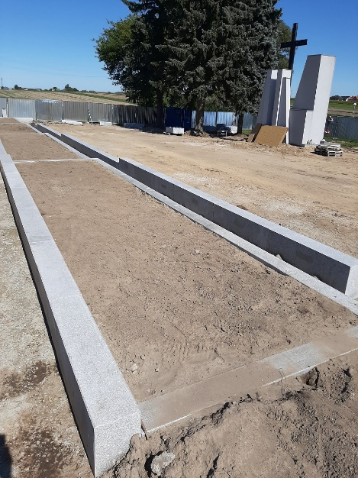
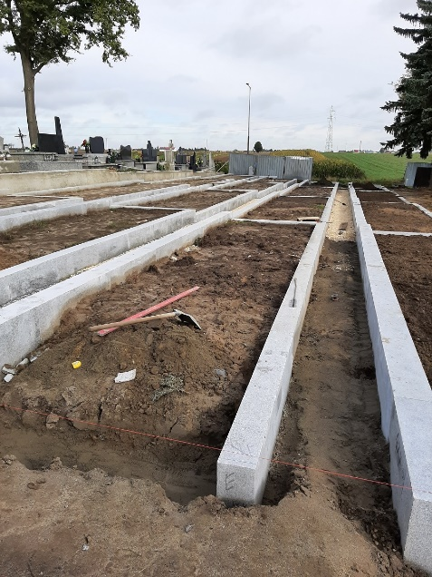
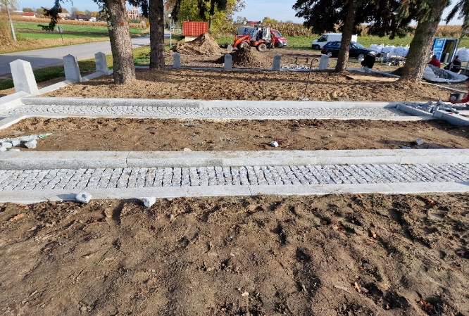
Od roku 2021 Gmina Rozprza prowadziła rozmowy z Wojewódzkim Konserwatorem Zabytków w Łodzi, celem ustalenia zakresu prac na cmentarzu.
W celu pozyskania środków na remont zostały podjęte rozmowy z Wojewodą Łódzkim, Instytutem Pamięci Narodowej w Łodzi oraz Ministerstwem Kultury i Dziedzictwa Narodowego.
Na początku 2022 roku Gmina Rozprza za pośrednictwem Wojewody Łódzkiego uzyskała dotację z Budżetu Państwa na remont Cmentarza Wojennego w Milejowie.
Prace remontowe zostały przeprowadzone na podstawie porozumienia nr 30/2022 zawartego w dniu 04.05.2022 roku z Wojewodą Łódzkim w związku z przyznaniem dotacji celowej w kwocie 930.749,46 zł na realizację zadania polegającego na remoncie cmentarza wojennego żołnierzy Wojska Polskiego poległych w 1939 r. położonego w miejscowości Milejów. Roboty remontowe prowadziła firma Przedsiębiorstwo Kamieniarsko Usługowe POMAR.

Slide 6
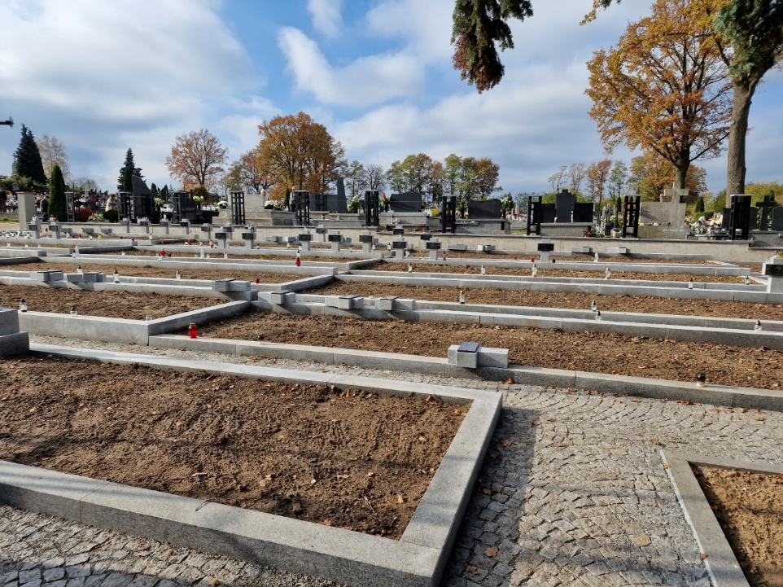
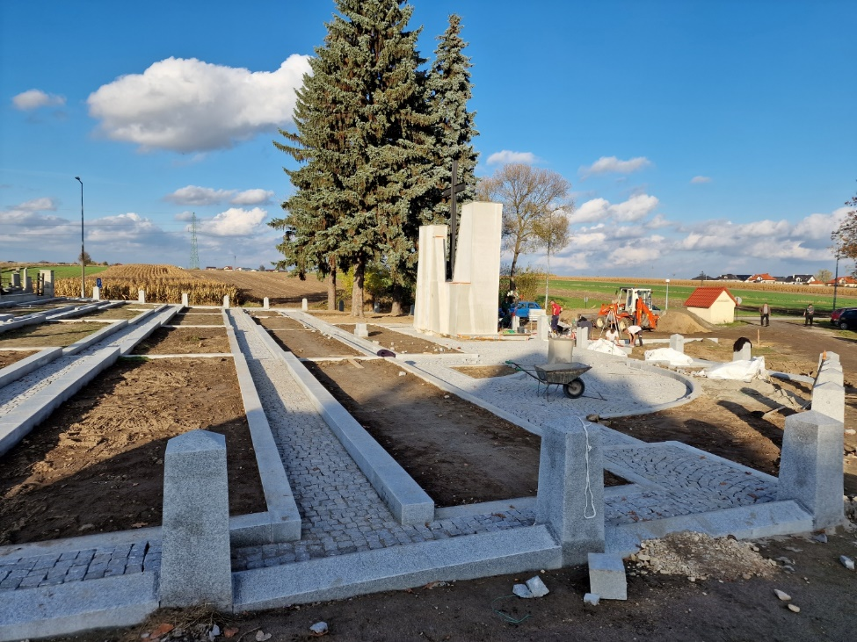
Wykonawca w ramach umowy wykonał:
wymiany elementów betonowych kwater wojskowych, ogrodzenia oraz ciągów pieszych na granitowe;
odnowiono granitowych tabliczek na krzyżach;
wykonanie nowej płyty ppłk. Sienkiewicza;
wykonanie trawników dywanowych na cmentarzu;
elementy metalowe krzyże oraz ogrodzenia zostały wyczyszczone i poddane konserwacji.
Zostały przeprowadzone również roboty dodatkowe polegające na odnowieniu pomnika poświęconego pochowanym na cmentarzu oraz uporządkowaniu terenu przed cmentarzem (wymiana kostki na granitową w ciągach pieszych, wymianie masztów flagowych oraz odtworzeniu terenu zielonego przed cmentarzem). Roboty dodatkowe zostały sfinansowane ze środków budżetu Gminy Rozprza.

Slide 7
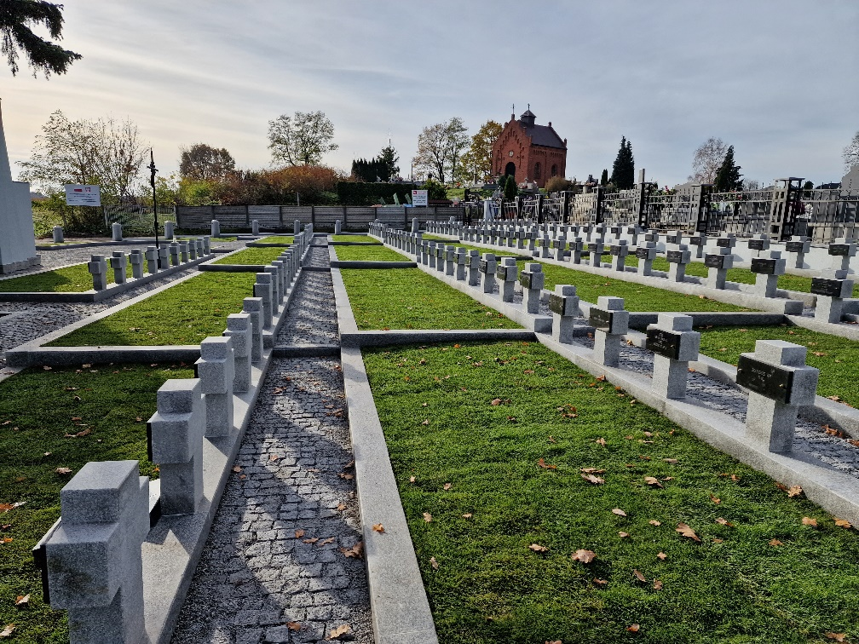
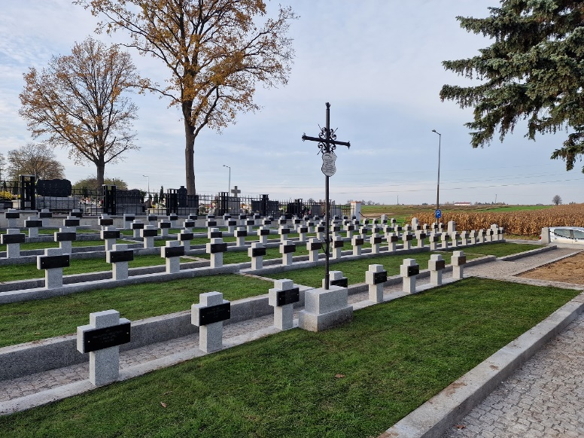
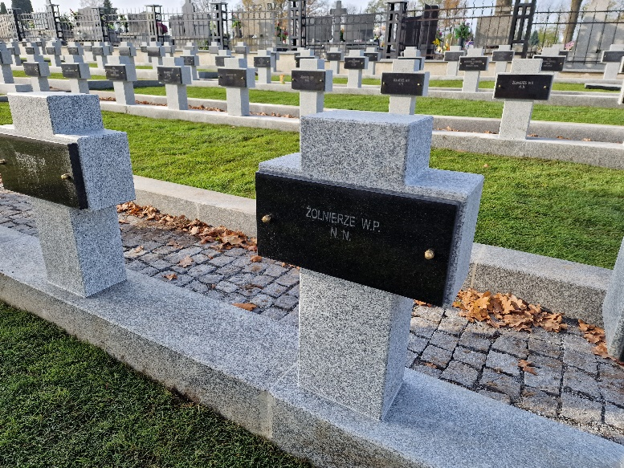
Prace budowlane pod nadzorem Wojewódzkiego Konserwatora Zabytków w Łodzi oraz Wojewody Łódzkiego trwały od sierpnia do listopada 2022roku.
Cmentarz uroczyście został poświęcony i oddany do użytku w dniu 11 listopada 2022 roku.
Remont zabytkowego cmentarza w Milejowie jest elementem promowania historii oraz odnawiania zabytków na terenie Gminy Rozprza.

Slide 8
Inwestor:
Gmina Rozprza
Aleja 900-lecia 3
97-340 Rozprza
www.rozprza.pl
Generalny wykonawca:
Przedsiębiorstwo Kamieniarsko Usługowe
POMAR Krywiccy
Kranów 17,
26-021 Daleszyce
Tel. 602 246 247
e–mail michal.krzywicki@wp.pl
Projektant:
Łukasz Walczyński Pracownia Architektoniczna 3F
Grzegorz Tkacz, Tomasz Borkowski
ul. Słowackiego 182/3,
97-300 Piotrków Tryb.
tel.: 500 065 354

Slide 9
Nazwa i adres obiektu
97-340 Rozprza
Milejów ul. Kościuszki
Zgłaszający
Gmina Rozprza
Janusz Jędrzejczyk
Tel. 044 615 8054
E-mail: ug@rozprza.pl
Osoba do kontaktów
Michał Tokarski
Kierownik Referatu Rozwoju i Promocji
Urząd Miasta i Gminy w Rozprzy
Tel. 606 666 877
E-mail: m.tokarski@rozprza.pl

Slide 10
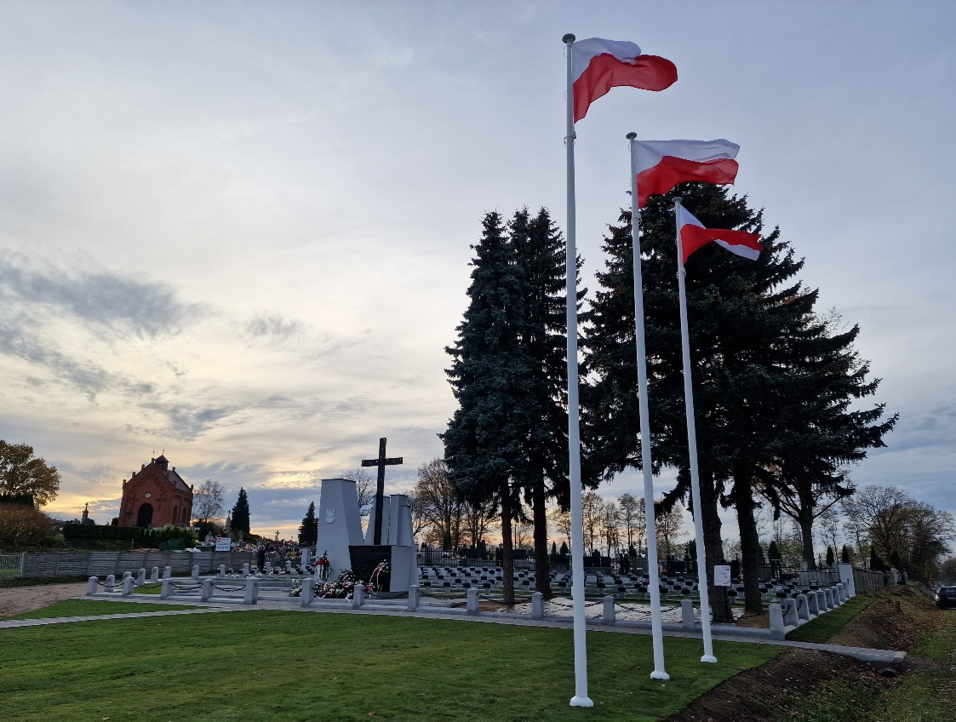
Koszt robót budowlanych:
1.026.774,21 PLN
Termin rozpoczęcia robót: sierpień 2022
Termin zakończenia robót: listopad 2022
Pow. terenu: 1150 m2
Prace obejmowały wymianę wszystkich elementów betonowych na marmurowe, konserwację elementów metalowych oraz odnowienie terenów zielonych.

Slide 11
Dziękuję za uwagę

